Slide 1
Mathematik 10 Abels

Slide 2
Funktionsgleichung der Normalparabel:
Scheitelpunktform einer Parabel:
$a:…$
$b:…$
$c:…$

Slide 3
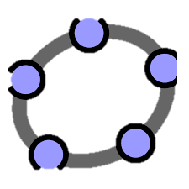
Wie kann ich Potenzfunktionen manipulieren ?

Slide 4

Manipulation von Potenzfunktionen
Der Graph der Potenzfunktion $f$ mit $a∈ℝ^{≠0}$ und $d,e∈ℝ$ ist für …
$a<0$ an der x-Achse gespiegelt
$0<\left|a\right|<1$ gestaucht
$\left|a\right|>1$ gestreckt
$b<0$ nach rechts verschoben
$b>0$ nach links verschoben
$c<0$ nach unten verschoben
$c>0$ nach oben verschoben
x-Verschiebung
$$f\left(x\right)=a{\left(x+b\right)}^{n}+c$$
Streck-/ Stauchfaktor
y-Verschiebung

Slide 5
Fun36,37

Slide 6
Fun43

